Slide 1
ИННОВАЦИОННЫЕ ДОРОЖНЫЕ ТЕХНОЛОГИИ
ПРОИЗВОДСТВО ДОРОЖНО-РАЗМЕТОЧНЫХ МАТЕРИАЛОВ
info@razmetka.biz
8 (495) 374 70 70

Slide 2
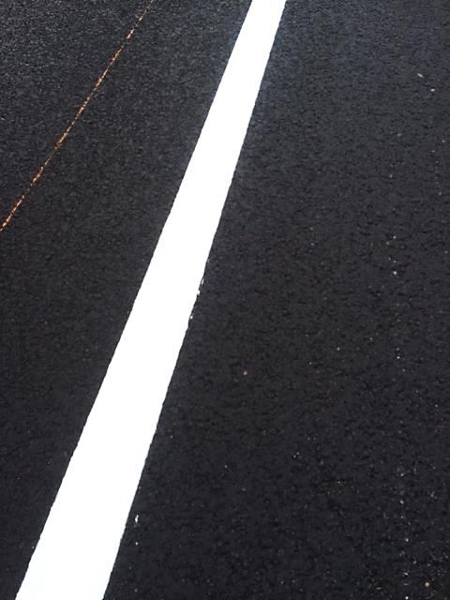
Существующие технологии не позволяют производить нанесение износостойких материалов на не прогретое естественным образом асфальто-бетонное покрытие.
При нанесении разогретого термопластика, из-за разности температур горячего расплава и дорожного полотна, между ними образуется конденсат, негативно влияющий на адгезию термопластика к поверхности.
Это приводит к снижению эксплуатационных свойств дорожной разметки и уменьшает её гарантийный срок службы..

Slide 3
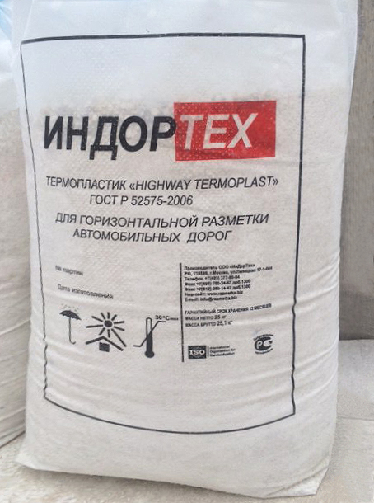
ТЕРМОПЛАСТИК HIGHWAY TERMOPLAST с уникальной степенью адгезии к поверхности
Нанодобавки предварительно «подсушивают» конденсат, образующийся в следствии разниц температур наносимого термопластика и дорожного полотна.
Нанесение термопластика, даже при отрицательных температурах, с последующим сохранением всех эксплуатационных свойств.
Возможность нанесения термопластика на неподготовленное и пыльное дорожное полотно.
Нанодобавки позволили создать дополнительный упрочняющий каркас, что повысило его износостойкость.

Slide 4
Технические характеристики
Время отверждения 7 минут
Коэффициент яркости, bv более 80 % что соответствует наивысшему классу яркости В7
Температура размягчения более 95 С
Плотность 2,08 г/см.куб.
По показателям световозвращения соответствует ГОСТ Р 51526-2011

Slide 5
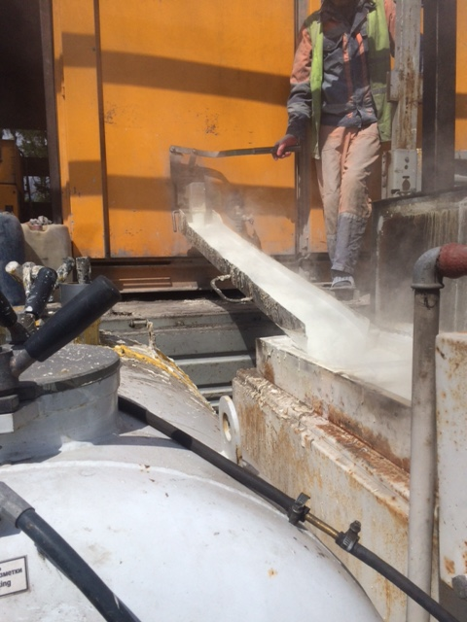
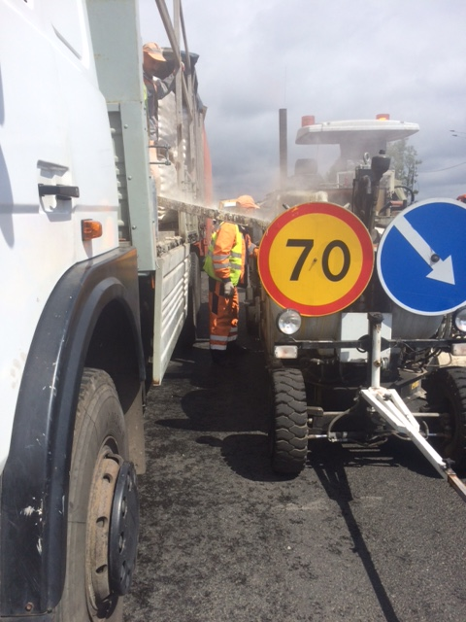
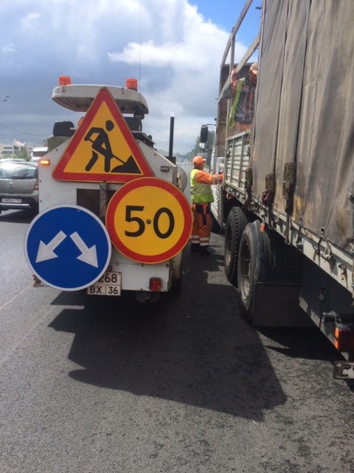

Slide 6
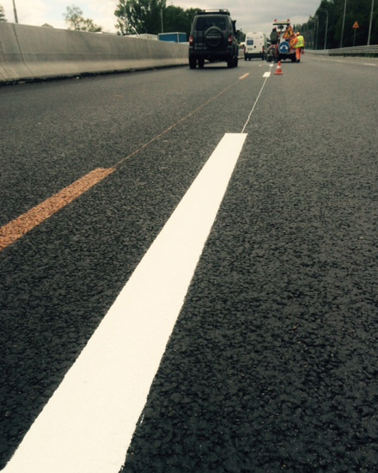
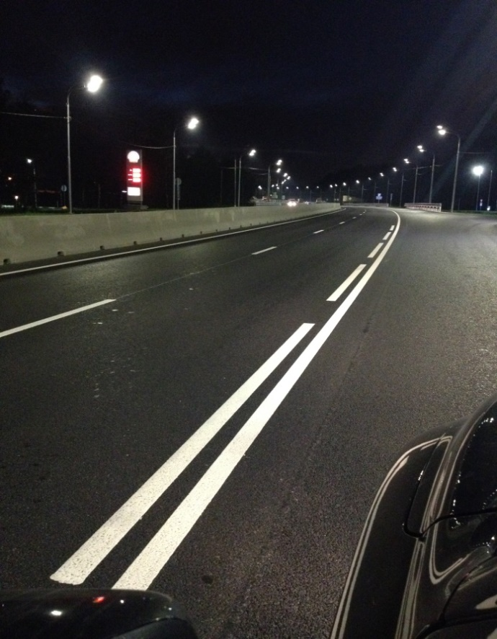
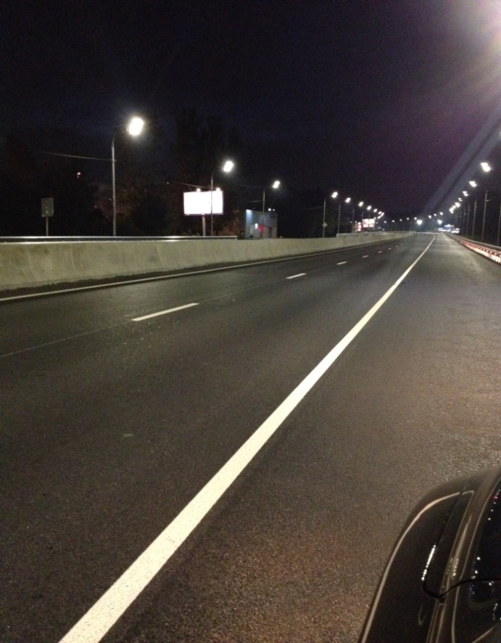

Slide 7
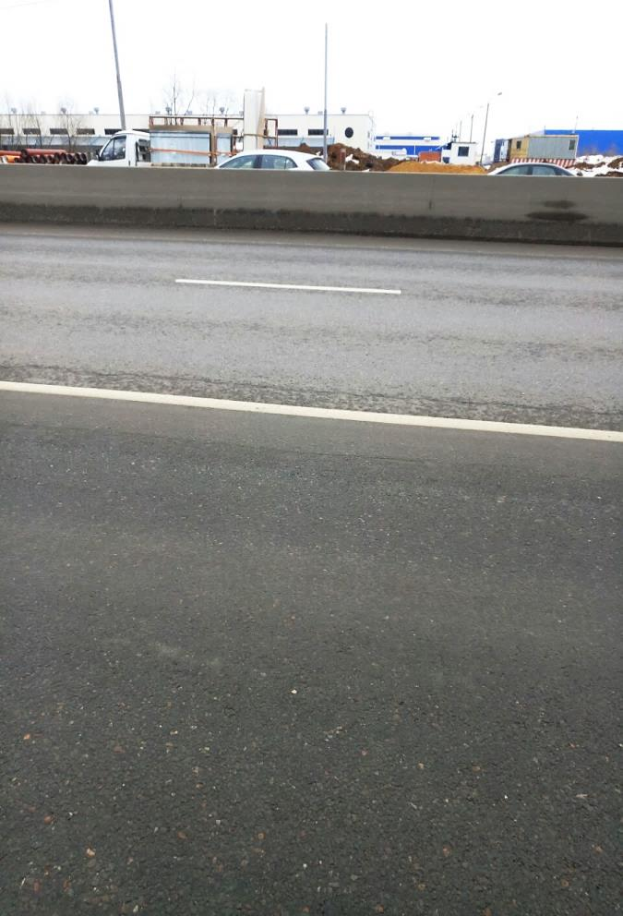
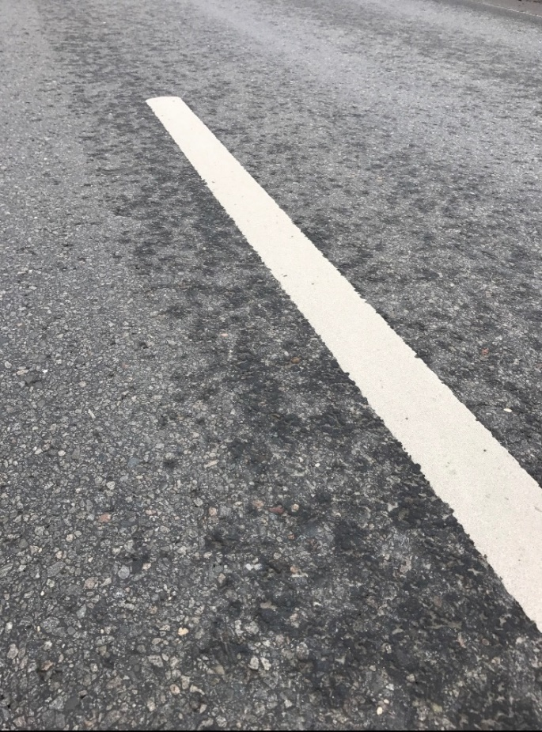
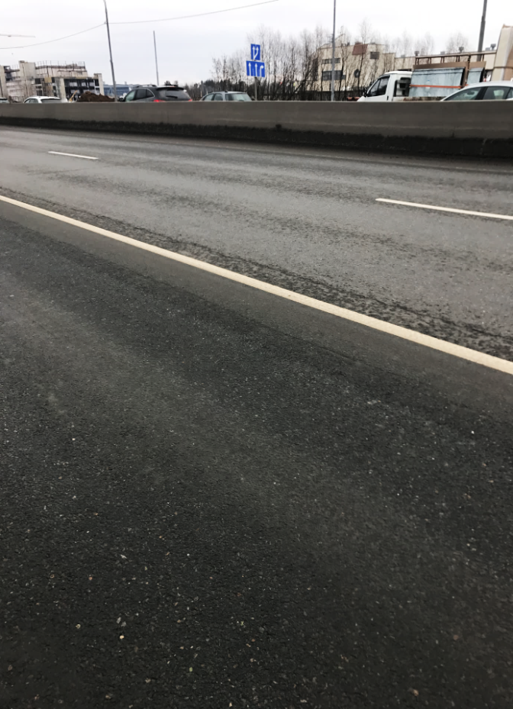

Slide 8
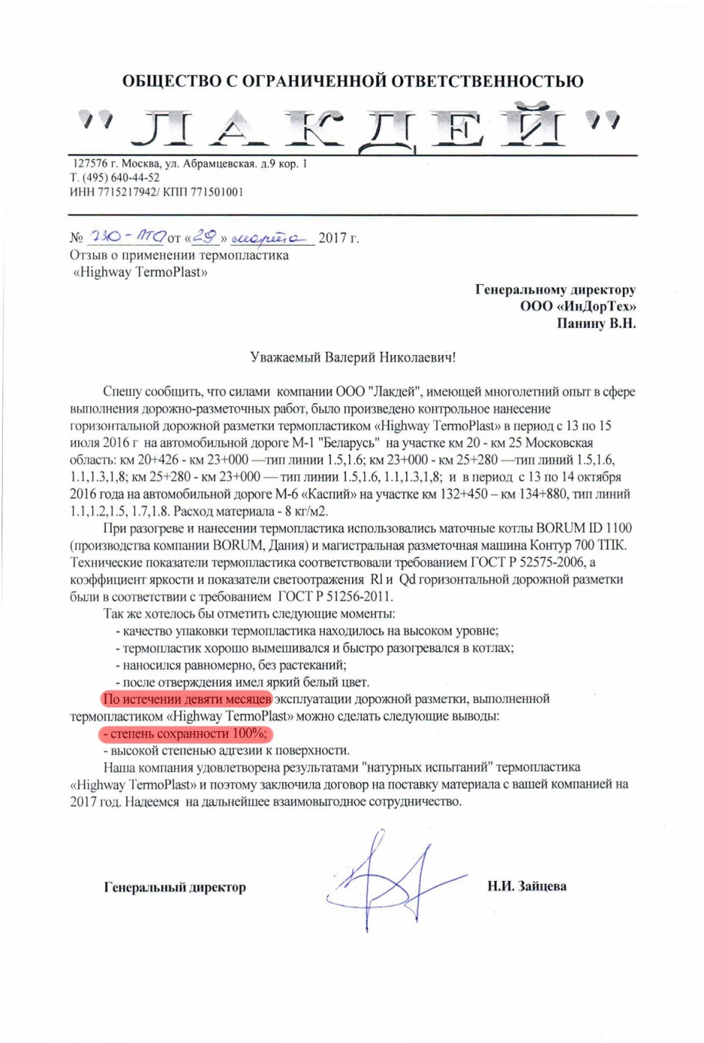

Slide 9
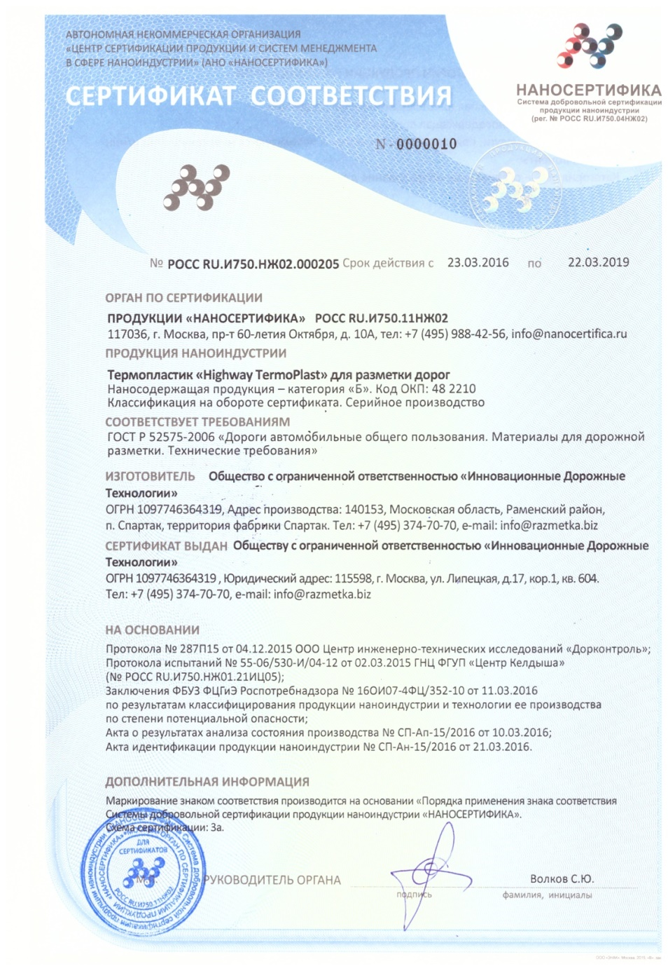

Slide 12
Спасибо за внимание!

